Slide 1

UNIVESIDAD AUTONOMA DE ENCARNACIÓN
Facultad de Ciencia, Arte y tecnología
Lic. En Análisis de Sistemas
Metodología de la Investigación
DESARROLLO DE APLICACIÓN WEB PARA LA ADMINISTRACION DE INMUEBLES

Slide 2
PLANTEAMIENTO DEL PROBLEMA
Las series de gestiones administrativas que se llevan a cabo manualmente como ser la propia información de los inquilinos, sus estados de cuenta, la generación de recibos de pago, los cálculos por mora, informe de pagos hechos que en la gran mayoría de los administradores de edificios no cuentan con una herramienta que le pueda facilitar automatizando los procesos con lo cual hace que una tarea conlleve mayor dedicación de tiempo y más dificultad de registro mediando libros y/o bibliorátos , lo cual al momento de requerir alguna información de algún inquilino en especial tendríamos que recurrir físicamente a dichos documentos requiriendo mucho tiempo y desorden en la búsqueda del mismo.
Siendo así porque no buscar la manera en que podríamos tenerlo en alguna plataforma para la agilización de las gestiones necesarias sobre el inmueble.

Slide 3
OBJETIVO GENERAL
- Desarrollar una Aplicación web para la administración de inmuebles.

Slide 4
OBJETIVOS ESPECIFICOS
Identificar las fallas existentes sobre la administración inmuebles.
Diseñar la interfaz para el usuario del sistema.
Diseñar el modelado de datos relacional para la aplicación.
Desarrollar el sistema web para la administración de departamentos.
Realizar las pruebas correspondientes y mejoramientos necesarios.

Slide 5
JUSTIFICACIÓN
La importancia de la presente investigación tendrá una gran relevancia para los beneficiados , en este caso los administradores de los departamentos a través de la automatización de los procesos como cobros de mensualidad, manutención, registros sobre el estado de cuenta de cada inquilino, informes sobre los contratos , cálculo por intereses de mora, que llevan a cabo manualmente , tomándoles una gran carga de tiempo y trabajo despistado por tenerlo necesariamente realizar en planillas electrónicas y otros tipos gestiones.

Slide 6
VIABILIDAD
Operacional : Es viable operacionalmente ya que podría ser utilizado fácilmente por el administrador de inmuebles que esté a cargo de manipular el sistema con un mínimo de instrucciones que serán dadas al momento de la adquisición del mismo.
Técnica: Es viable técnicamente ya que el software podría ser diseñado, implementado, operado y mantenido.
Económica: Es viable económicamente ya que se cuentan con equipamientos tecnológicos requeridos para el desarrollo del software . Con los ordenadores existentes y conexión de internet ya es posible manipular el sistema lo que lo hace más adquisitivo económicamente.

Slide 7
ANTECEDENTES
Existen aplicaciones similares, la mayoría de ellas que fueron encontradas poseen una amplitud de módulos enfocado del lado del inquilino y no tanto del lado del administrador, también no concuerdan con las necesidades propuestas para esta investigación por lo que vemos factible realizarlo para nuestras necesidad regionales.

Slide 8
HERRAMIENTAS A UTILIZAR
Struts 2.
Es un framework para el desarrollo de aplicaciones web, el cual hace que la implementación de las mismas sea más sencilla, más rápido, y con menos complicaciones.
IDE Netbeans
Es un entorno de desarrollo integrado (IDE), modular, de base estándar (normalizado), escrito en el lenguaje de programación Java
Base de Datos: MySQL
El sistema de base de datos operacional MySQL hace el diseño y programación de base de datos de tipo relacional
Bootstrap
Diseñado para simplificar el proceso de creación de diseños web. Para ello nos ofrece una serie de plantillas CSS y de ficheros JavaScript
Workbench
Esta herramienta permite modelar diagramas de Entidad-Relación para bases de datos.

Slide 9
ALCANCE DEL SISTEMA
Inquilinos.
Contratos
Pagos
Impresión de recibos de pago y gastos
Estado de cuenta de cada inquilino
Informes

Slide 10
TENTATIVA DE INTERFACES

Slide 11
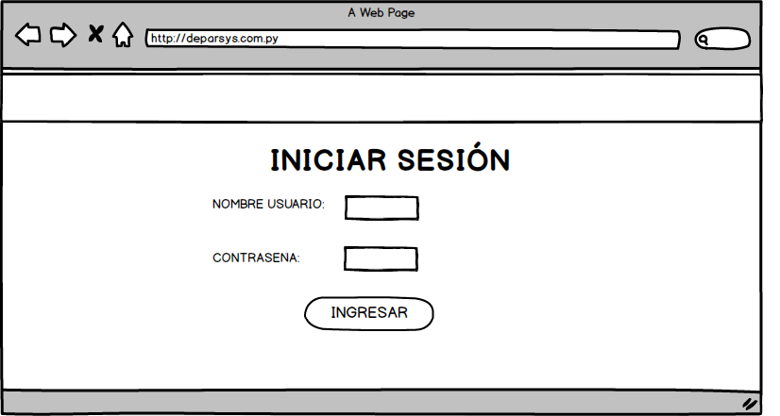

Slide 12
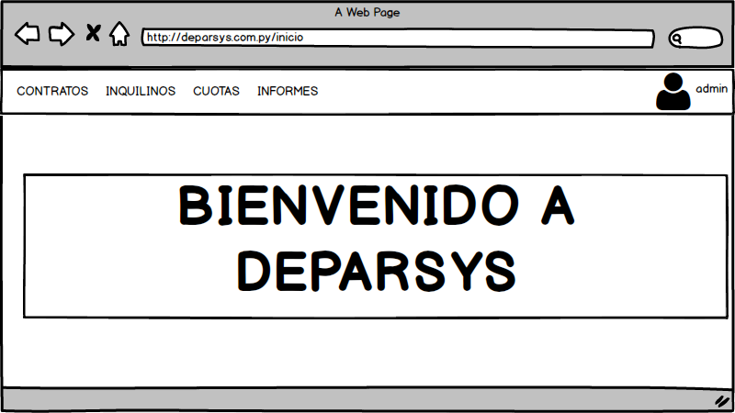

Slide 13
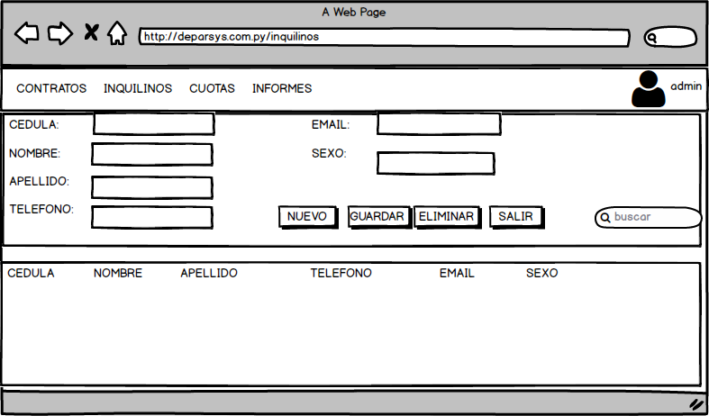

Slide 14
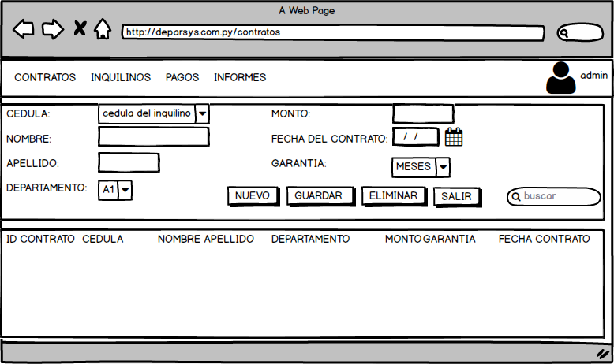

Slide 15
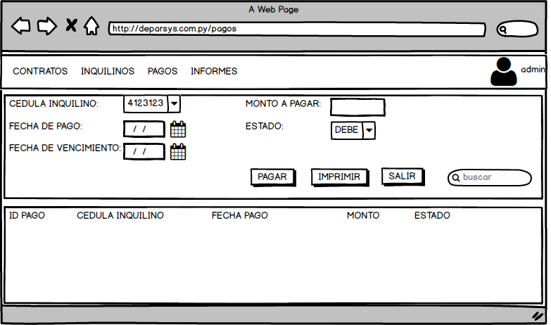

Slide 16

Muchas gracias!!

